Slide 1
Avances y Refactorización del Sistema SIVAR
Levantamiento de Historias de Usuario, optimización técnica y sincronización con el equipo SETI.
Área de Variedades • SIVAR

Slide 2
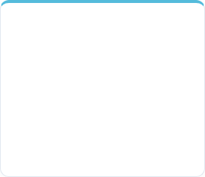
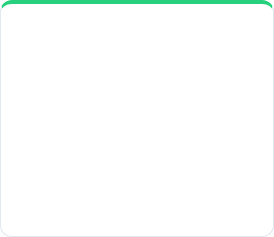
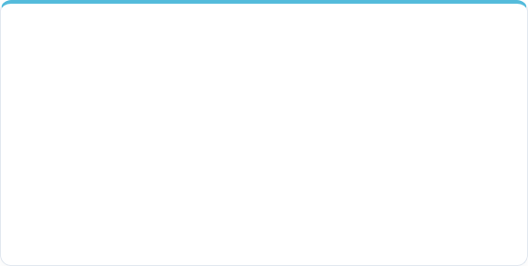


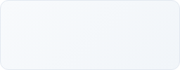

¿Qué se ha hecho? y Módulos de Trabajo
Módulos Trabajados
Calidad, Refactorización y UI
Avances e Incrementos en UI
El desarrollo, construcción y optimización se han enfocado en los módulos principales del sistema como lo son:
Floración
Siembra Campo
Cruzamientos
Experimentos
Libros de Campo
Refactorización de código técnico para corregir errores de lógica y deuda técnica acumulada.
Pruebas y validación de la lógica anterior en Libros de Campo y Experimentos.
Implementación de Mejoras de Interfaz de Usuario (UI) para potenciar la usabilidad y experiencia final.
Implementación de mejoras visuales para ofrecer un diseño más intuitivo y eficiente.
5
Módulos con mejoras
UI MEJORADA

Slide 3


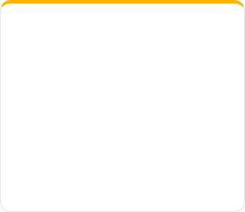


Historias de Usuario:
Las creación de las historias de Usuario se llevaron a cabo gracias a laa coordinación con integrantes del equipo de mejoramiento, la cual facilito el entendimiento de lo que se requiere para cada modulo del sistema, que se espera lograr y con que validaciones debe contar
Siembra Campo
Floración
Cruzamientos
Experimentos y libros de campo
Registro y control de viveros. Automatiza la creación de nuevos ciclos de corte
Registro ordenado de estados y variables asociadas a las fases de floración.
Planifica y ejecuta la combinación genética de las variedades mas aptas basadas en análisis de valor de metido y distancia genética
Diseña la estructura de los ensayos, permite la configuración inicial de el experimento y permite generar diseños estadisticos
Unidad compartida donde se almacena la documentación de el proyecto Sivar
Acceso disponible en la unidad compartida para auditoría y trazabilidad del proyecto.

Slide 4
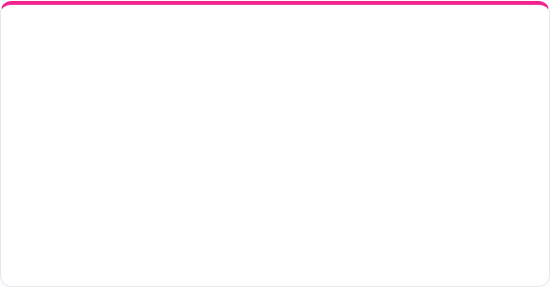
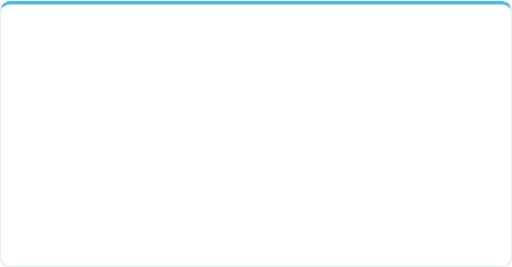
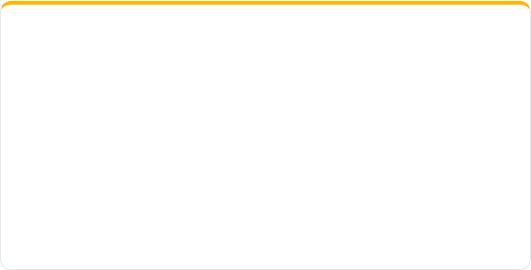


Validación de historias de usuario y modulos
¿Cómo redactamos las Historias?
Validación con equipo de mejoramiento
Verificación de Modulos
Escuchar la necesidad: Entender qué requiere el usuario en cada módulo de el sistema.
Cada propuesta se revisa y mejora en conjunto con el equipopara garantizar la máxima exactitud. Garantiza que la herramienta responda a la realidad del campo sin desviaciones durante el desarrollo.
Evaluación de los módulos trabajados, cruzamientos, siembra campo y floración por parte de el equipo de mejoramiento frente a las Historias de usuario.
Definir Reglas: Especificar las condiciones exactas para que el sistema funcione.
Resguardo: Documentación organizada en la unidad de Google Drive.
Participantes en Revisiones:
Validado con el Equipo de Mejoramiento:

Slide 5






Diagnostico Técnico y Estándares
1. Corrección de Errores
Refactorización
3. Estándares SETI
Se identificaron y corrigieron fallas previas en las reglas de cálculo e ingreso de datos para que el sistema sea confiable.
Consiste en reorganizar y reescribir el código interno de forma limpia. El sistema hace lo mismo, pero ahora es más rápido y fácil de mantener.
Adaptación del sistema a las normas formales de calidad, estructura y seguridad exigidas por el equipo de SETI.
MÓDULOS INTERVENIDOS CON MEJORAS Y CORRECCIONES:

Slide 6
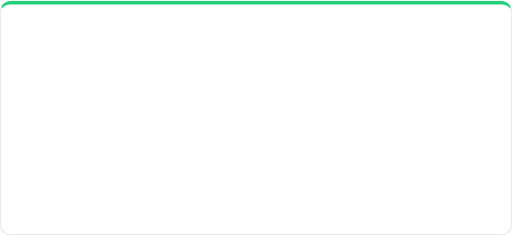
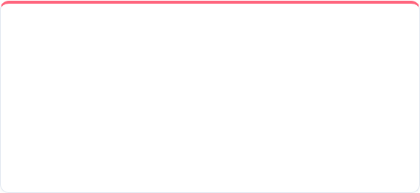
Gestión y Dailys con SETI
Reunión Periódica: Martes y Jueves
Reuniones para informar el avance del proyecto, contratiempos y validar estructura
Qué SÍ se aborda
Qué NO se incluye
Avances Breves: Presentación sintetizada del trabajo en SIVAR.
Proyecto General: No se revisa la visión macro del proyecto en cada sesión.
Riesgos y Bloqueos: Exposición oportuna de problemas y contratiempos.
Validación: Solicitud de sugerencias y aprobación de cambios previstos.
Revisión Código: No se entra al detalle fino ni inspección línea por línea.
Arquitectura: Recomendaciones para desarrollar la arquitectura con base a estándares del area.
Charlas Extensas: Se mantiene la agilidad sin sobrepasar los tiempos.

Slide 7
Reuniones con el equipo de mejoramiento
Objetivo de la Reunión | Temas Tratados | Participantes
Creación Historias de Usuario | Definición detallada de Historias de Usuario para siembra campo y cruzamientos, mapeo del proceso y validación de flujos esperados. | Sandra Lorena, Jhon Henrry, Sebastián Rodríguez
Validación Operativa | Verificación del proceso en Siembra, Floración y Cruzamientos para evitar desviaciones. | Sandra Lorena,Jhon Henrry Sebatian Rodriguez
Dailys SETI | Comentarios breves de avances en SIVAR, resolución de contratiempos y alineación de estándares. | Equipo SETI, Sebastian Rodriguez
Creación Historias de Usuario | Definición detallada de Historias de Usuario experimentos y libros de campo, mapeo del proceso y validación de flujos esperados. | Sandra Lorena, Jhon Henrry,Luis Orlando Lopez, Sebastián Rodríguez
Revisión app de floración | Validación del funcionamiento de la app de floración instalada en la Tablet Samsung donde se registra polen y escaneo de QR | Sandra Lorena, José Luis Rivas, Sebastian Rodriguez
Nuevas funcionalidades en Sivar | Revisión de las nuevas funcionalidades implementadas en los módulos de cruzamiento, siembra campo y floración. | Jhon Henrry, Sebastian Rodriguez
Revisión sivar | Cambios y estado actual de el aplicatico sivar a día de hoy, revisión de hitos completados y módulos listos. | Jhon Henrry, Sebastian Rodriguez

